Slide 1

тест-тренинг
SMARTY KIDS
Авторы: Павлова Е.С., Пузынина Е.Г.,
учителя иностранного языка
МБОУ «Средняя общеобразовательная школа №17»
г.Старый Оскол 2020г

Slide 2

ЦЕЛИ И ЗАДАЧИ
Обучающий тест-тренинг рассчитан на 6 занятий для учеников 1-2 классов и подходит для очной и дистанционной форм обучения. Каждое занятие содержит теоретическую и практическую части и имеет возможность самопроверки. Занятия проводятся самим ребенком от 20 до 30 минут каждое. Теоретический материал изучается ребенком при помощи аудиозаписи, которая прослушивается 2 раза и более (по необходимости). Далее, проводится практическая часть и проверяется самим ребенком.
Цель: самостоятельный тренинг ребенка (без участия взрослых).
Задачи: создание максимально комфортных условий для самостоятельных занятий ребенка с целью освоения нового или повторения изученного материала по английскому языку.
Актуальность обучающего теста-тренинга состоит в том, что в нем представлены систематизированные занятия для обучающихся в очной и дистанционной формах обучения.

Slide 3

ПЛАН
Изучаемые темы теста-тренинга Smarty kids
ALPHABET | COUNT | FRUITS AND VEGETABLES
COLORS | FAMILY | ANIMALS

Slide 4


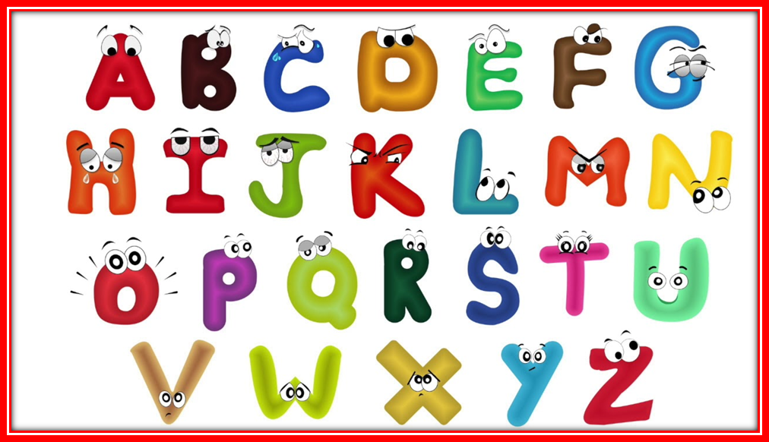
Alphabet
Smarty kids
Vocabulary. Listen and repeat
Прослушай
алфавит
Do the task.
Задание
Check yourself.
Ответ на задание

Slide 5
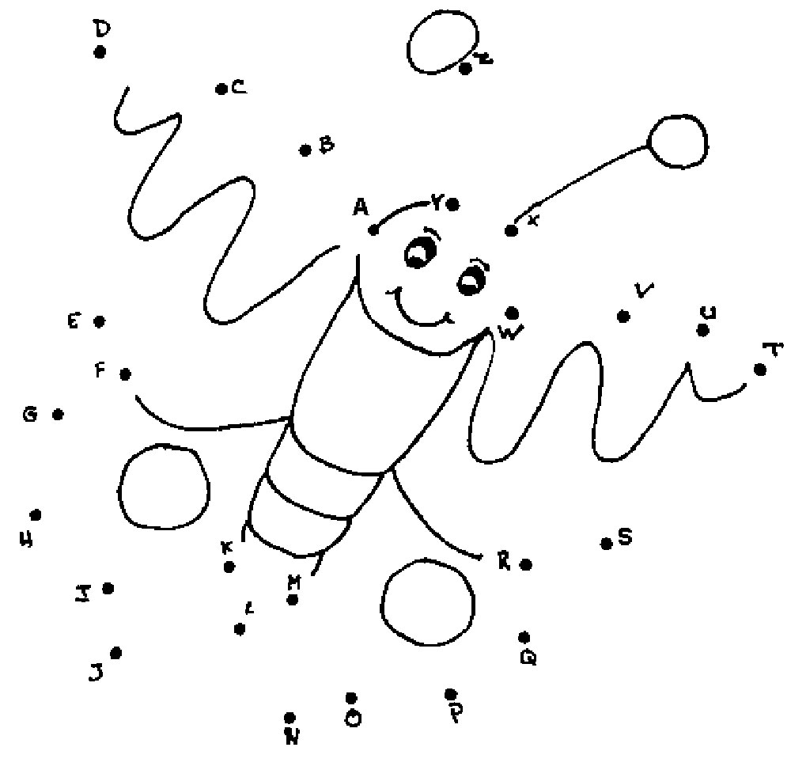

Smarty kids

Slide 6
Alphabet
Smarty kids
Vocabulary. Listen and repeat
Прослушай
алфавит
Do the task.
Задание
Check yourself.
Ответ на задание

Slide 7
Smarty kids

Slide 8
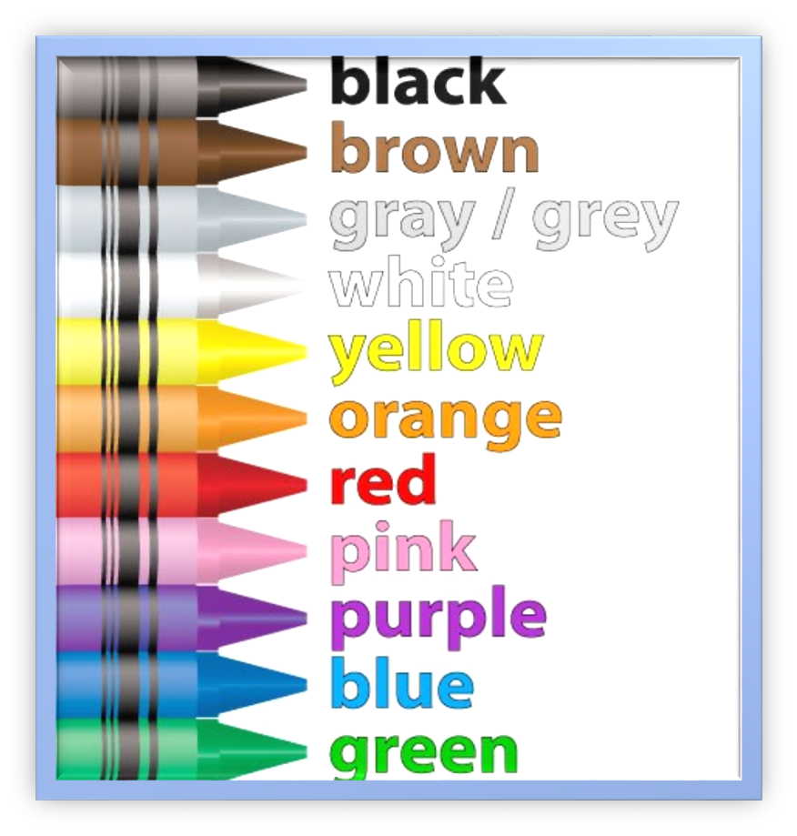

Colors
Smarty kids
Vocabulary. Listen and repeat
Цвета
Do the task.
Задание
Check yourself.
Ответ на задание

Slide 9
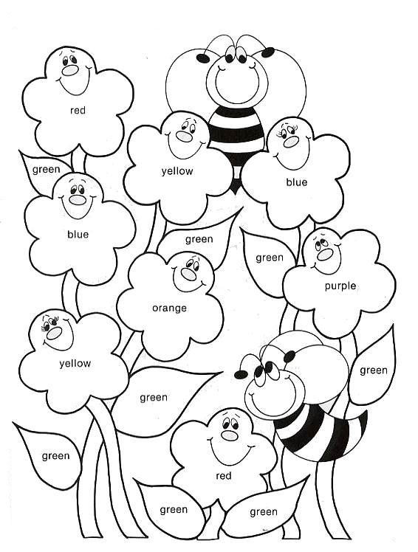
Smarty kids

Slide 10
Colors
Smarty kids
Vocabulary. Listen and repeat
Цвета
Do the task.
Задание
Check yourself.
Ответ на задание

Slide 11
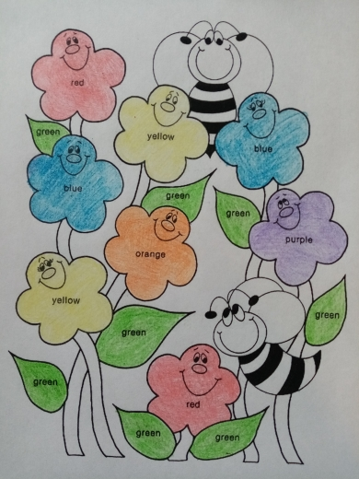
Smarty kids

Slide 12
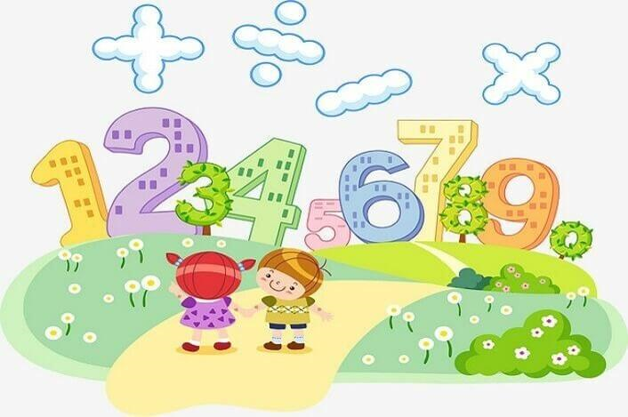
Count
Smarty kids
Vocabulary. Listen and repeat
Счёт
Do the task.
Задание
Check yourself.
Ответ на задание

Slide 13
Smarty kids

Slide 14
Count
Smarty kids
Vocabulary. Listen and repeat
Счёт
Do the task.
Задание
Check yourself.
Ответ на задание

Slide 15
Smarty kids

Slide 16
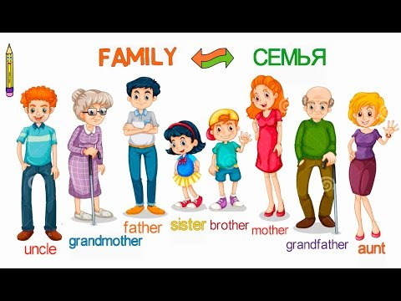
Family
Smarty kids
Vocabulary. Listen and repeat
Семья
Do the task.
Задание
Check yourself.
Ответ на задание

Slide 17
Smarty kids

Slide 18
Family
Smarty kids
Vocabulary. Listen and repeat
Семья
Do the task.
Задание
Check yourself.
Ответ на задание

Slide 19
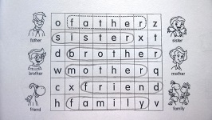
Smarty kids

Slide 20
Fruits and Vegetables
Smarty kids
Vocabulary. Listen and repeat
Фрукты Овощи
Do the task.
Задание Задание
Check yourself.
Ответы на задания

Slide 21
Smarty kids

Slide 22
Fruits and Vegetables
Smarty kids
Vocabulary. Listen and repeat
Фрукты Овощи
Do the task.
Задание Задание
Check yourself.
Ответы на задания

Slide 23
Smarty kids

Slide 24
Fruits and Vegetables
Smarty kids
Vocabulary. Listen and repeat
Фрукты Овощи
Do the task.
Задание Задание
Check yourself.
Ответы на задания

Slide 25
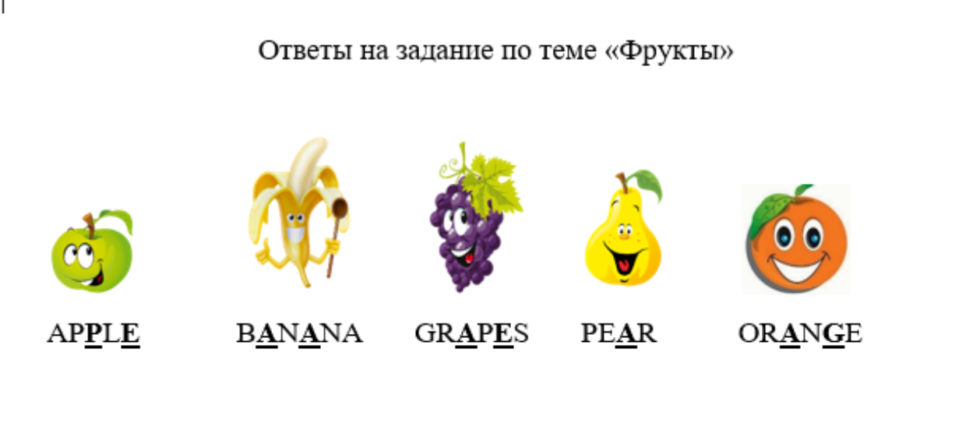
Smarty kids

Slide 26
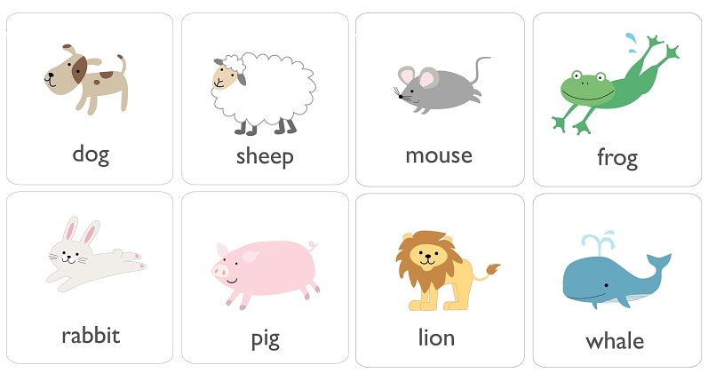
Animals
Smarty kids
Vocabulary. Listen and repeat
Животные
Do the task.
Задание
Check yourself.
Ответ на задание

Slide 27
Smarty kids

Slide 28
Animals
Smarty kids
Vocabulary. Listen and repeat
Животные
Do the task.
Задание
Check yourself.
Ответ на задание

Slide 29
Smarty kids

Slide 30
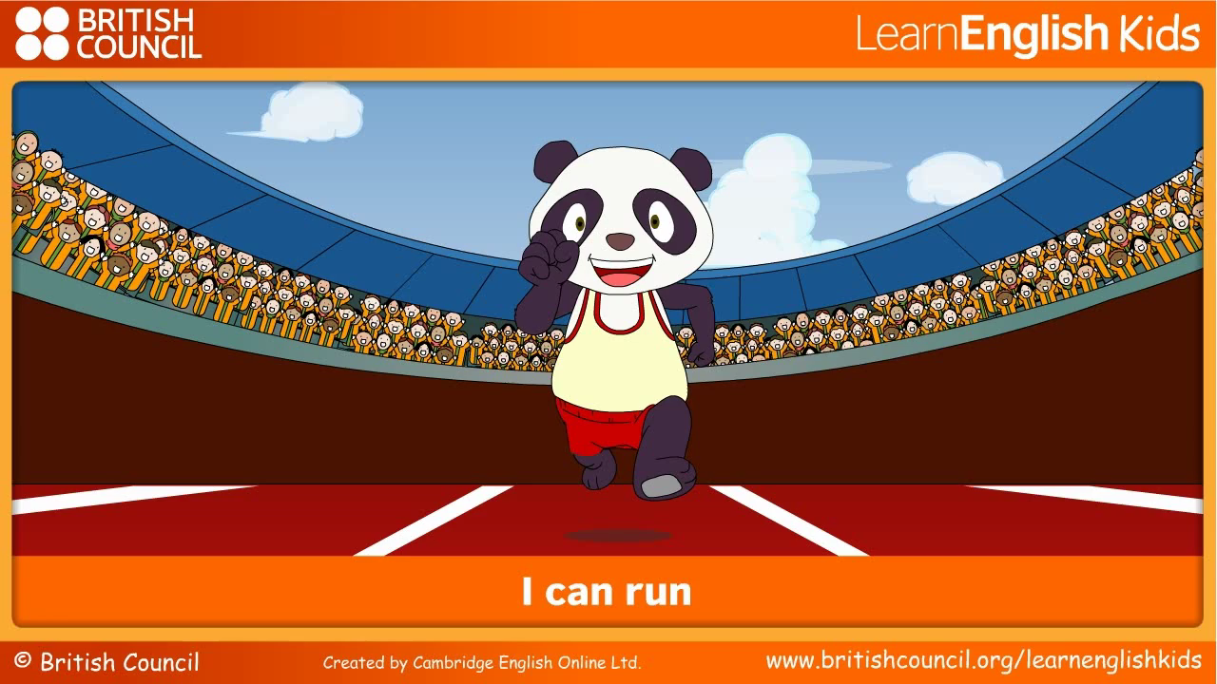
Listen and do!
Smarty kids

Slide 31
Smarty kids
Well done!

Slide 32
Источники
Smarty kids
Электронный ресурс
http://www.study-languages-online.com
https://learnenglishkids.britishcouncil.org/ru

